Slide 1
INTERNET LEARNING SYSTEM
ระบบการเรียนการสอนผ่านอินเตอร์เน็ต

Slide 2
จัดทำโดย
นายวสุ เอื้อวิไลเลิศ รหัส 43010384
นายสรสิทธิ์ วุฒิสังข์ รหัส 43010458

Slide 3
อาจารย์ที่ปรึกษา
รศ.ประทีป บัญญัตินพรัตน์

Slide 4
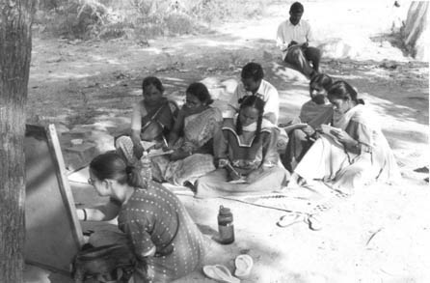

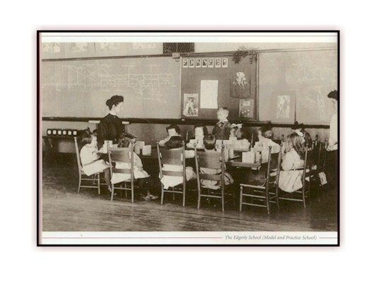
ระบบการเรียนการสอนที่ใช้อยู่ในปัจจุบัน

Slide 5


ระบบการเรียนการสอนแบบใหม่

Slide 6
วัตถุประสงค์
เพื่อเป็นทางเลือกใหม่ในการเรียนการสอน
เพื่ออำนวยความสะดวกแก่อาจารย์ นักศึกษา และผู้สนใจ
เพื่อศึกษาการเขียนโปรแกรมบนอินเตอร์เน็ต

Slide 7
ออกแบบระบบการเรียนการสอน
ระบบจัดการ Account สมาชิก
ระบบจัดการรายวิชา
ระบบจัดการแบบเรียน
ระบบจัดการแบบทดสอบ
ส่วนดูผลการเรียน
ระบบติดต่อกับผู้ใช้ผ่านทางเว็บบอร์ด

Slide 8
ออกแบบระบบการเรียนการสอน
ระบบจัดการ Account สมาชิก
  การสมัครสมาชิก
ระบบจัดการรายวิชา
ระบบจัดการแบบเรียน
ระบบจัดการแบบทดสอบ
ส่วนดูผลการเรียน
ระบบติดต่อกับผู้ใช้ผ่านทางเว็บบอร์ด

Slide 9
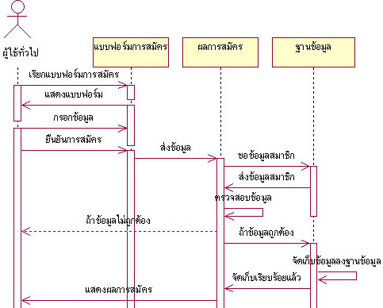
Sequence Diagram
การสมัครสมาชิก

Slide 10
ออกแบบระบบการเรียนการสอน
ระบบจัดการ Account สมาชิก
  การเข้าสู่ระบบ
ระบบจัดการรายวิชา
ระบบจัดการแบบเรียน
ระบบจัดการแบบทดสอบ
ส่วนดูผลการเรียน
ระบบติดต่อกับผู้ใช้ผ่านทางเว็บบอร์ด

Slide 11
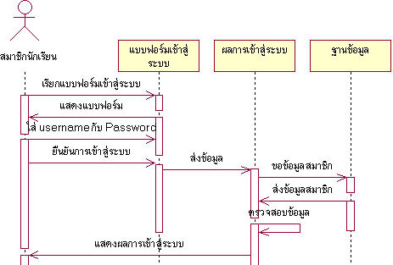
Sequence Diagram
การเข้าสู่ระบบ

Slide 12
ออกแบบระบบการเรียนการสอน
ระบบจัดการ Account สมาชิก
  การแก้ไขข้อมูลส่วนตัว
ระบบจัดการรายวิชา
ระบบจัดการแบบเรียน
ระบบจัดการแบบทดสอบ
ส่วนดูผลการเรียน
ระบบติดต่อกับผู้ใช้ผ่านทางเว็บบอร์ด

Slide 13
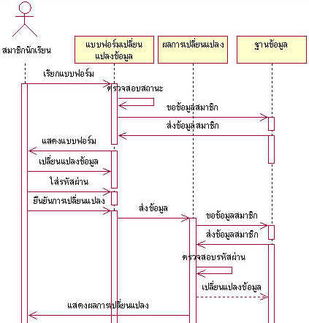
Sequence Diagram
การแก้ไขข้อมูลส่วนตัว

Slide 14
ออกแบบระบบการเรียนการสอน
ระบบจัดการ Account สมาชิก
  ขอรหัสผ่านใหม่ในกรณีที่ลืมรหัสผ่าน
ระบบจัดการรายวิชา
ระบบจัดการแบบเรียน
ระบบจัดการแบบทดสอบ
ส่วนดูผลการเรียน
ระบบติดต่อกับผู้ใช้ผ่านทางเว็บบอร์ด

Slide 15
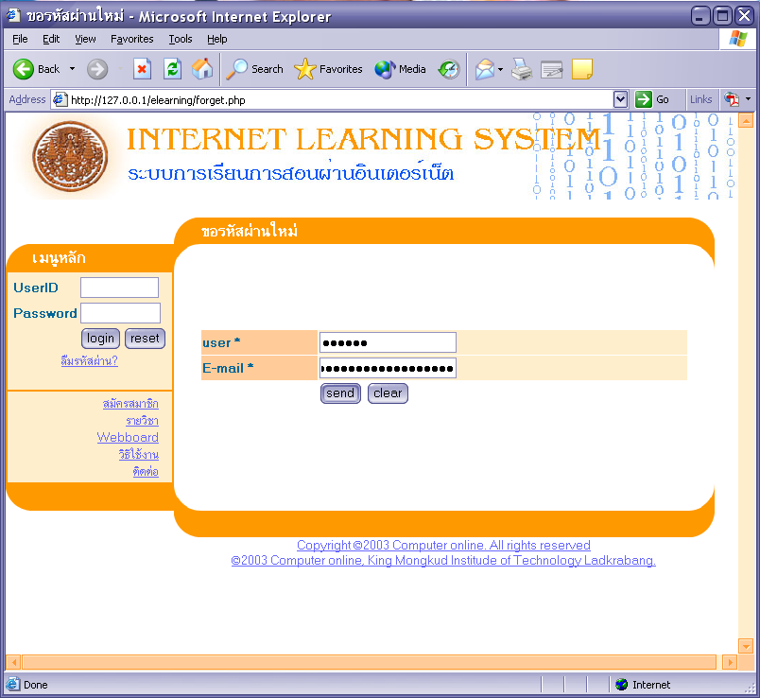
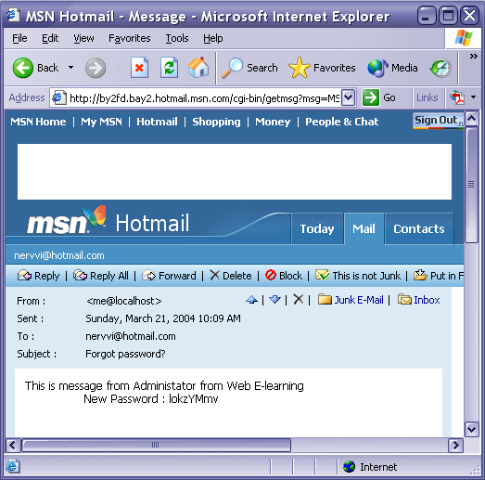
ขอรหัสผ่านใหม่ในกรณีที่ลืมรหัสผ่าน

Slide 16
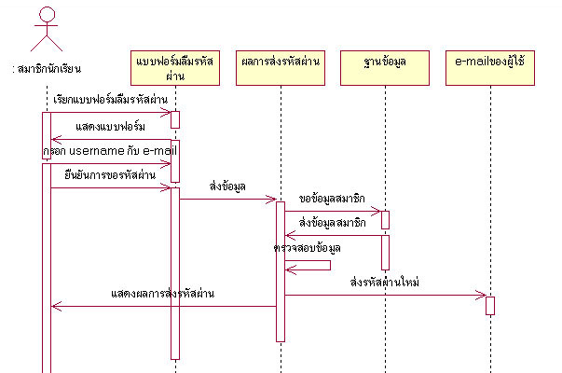
Sequence Diagram
ขอรหัสผ่านใหม่ในกรณีที่ลืมรหัสผ่าน

Slide 17
ออกแบบระบบการเรียนการสอน
ระบบจัดการ Account สมาชิก
  การบริหาร Account โดยผู้ดูแลระบบ
ระบบจัดการรายวิชา
ระบบจัดการแบบเรียน
ระบบจัดการแบบทดสอบ
ส่วนดูผลการเรียน
ระบบติดต่อกับผู้ใช้ผ่านทางเว็บบอร์ด

Slide 18
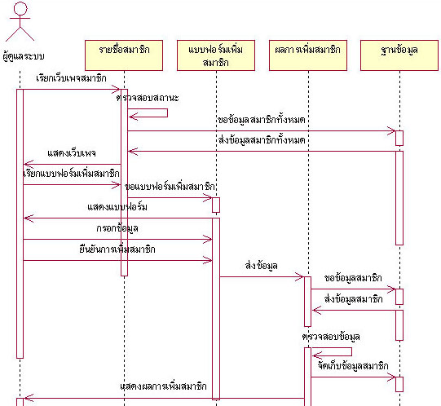
Sequence Diagram
การบริหาร Account โดยผู้ดูแลระบบ

Slide 19
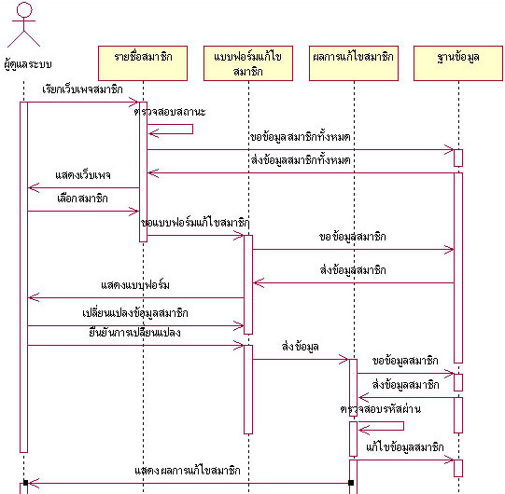
Sequence Diagram
การบริหาร Account โดยผู้ดูแลระบบ

Slide 20
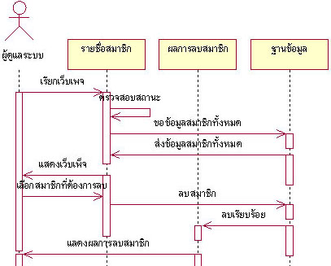
Sequence Diagram
การบริหาร Account โดยผู้ดูแลระบบ

Slide 21
ออกแบบระบบการเรียนการสอน
ระบบจัดการ Account สมาชิก
ระบบจัดการรายวิชา
  การบริหารรายวิชาโดยผู้ดูแลระบบ
ระบบจัดการแบบเรียน
ระบบจัดการแบบทดสอบ
ส่วนดูผลการเรียน
ระบบติดต่อกับผู้ใช้ผ่านทางเว็บบอร์ด

Slide 22
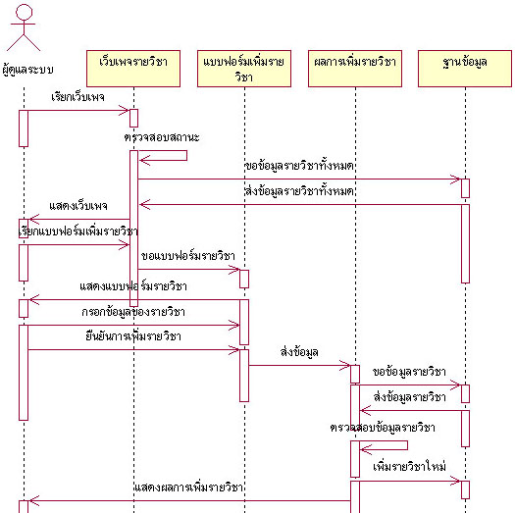
Sequence Diagram
การบริหารรายวิชาโดยผู้ดูแลระบบ

Slide 23
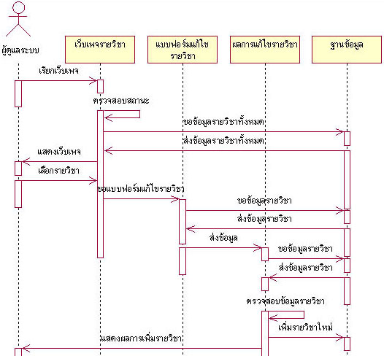
Sequence Diagram
การบริหารรายวิชาโดยผู้ดูแลระบบ

Slide 24
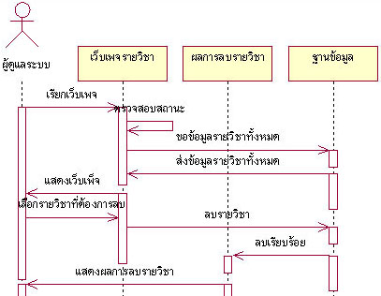
Sequence Diagram
การบริหารรายวิชาโดยผู้ดูแลระบบ

Slide 25
ออกแบบระบบการเรียนการสอน
ระบบจัดการ Account สมาชิก
ระบบจัดการรายวิชา
ระบบจัดการแบบเรียน
  การอ่านแบบเรียน
ระบบจัดการแบบทดสอบ
ส่วนดูผลการเรียน
ระบบติดต่อกับผู้ใช้ผ่านทางเว็บบอร์ด

Slide 26
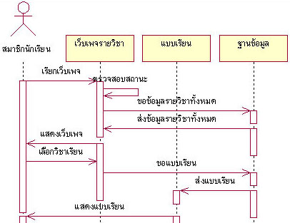
Sequence Diagram
การอ่านเนื้อหาข้อมูลหรือแบบเรียน

Slide 27
ออกแบบระบบการเรียนการสอน
ระบบจัดการ Account สมาชิก
ระบบจัดการรายวิชา
ระบบจัดการแบบเรียน
  การบริหารแบบเรียน
ระบบจัดการแบบทดสอบ
ส่วนดูผลการเรียน
ระบบติดต่อกับผู้ใช้ผ่านทางเว็บบอร์ด

Slide 28
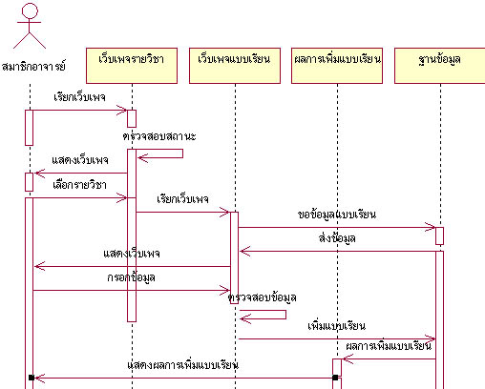
Sequence Diagram
การบริหารแบบเรียน

Slide 29
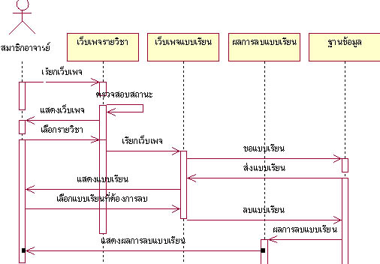
Sequence Diagram
การบริหารแบบเรียน

Slide 30
ออกแบบระบบการเรียนการสอน
ระบบจัดการ Account สมาชิก
ระบบจัดการรายวิชา
ระบบจัดการแบบเรียน
ระบบจัดการแบบทดสอบ
  การทำแบบทดสอบ
ส่วนดูผลการเรียน
ระบบติดต่อกับผู้ใช้ผ่านทางเว็บบอร์ด

Slide 31
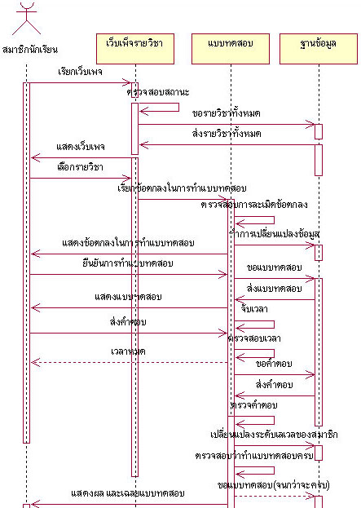
Sequence Diagram
การทำแบบทดสอบ

Slide 32
ออกแบบระบบการเรียนการสอน
ระบบจัดการ Account สมาชิก
ระบบจัดการรายวิชาและเนื้อหาข้อมูล
ระบบจัดการแบบทดสอบ
  การบริหารแบบทดสอบ
ส่วนดูผลการเรียน
ระบบติดต่อกับผู้ใช้ผ่านทางเว็บบอร์ด

Slide 33
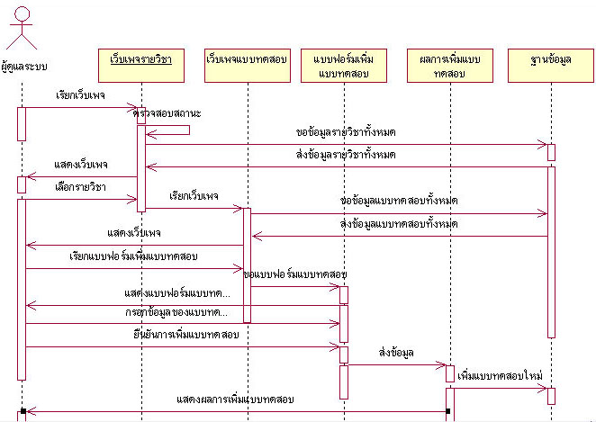
Sequence Diagram
การบริหารแบบทดสอบในมุมมองผู้ดูแลระบบ

Slide 34
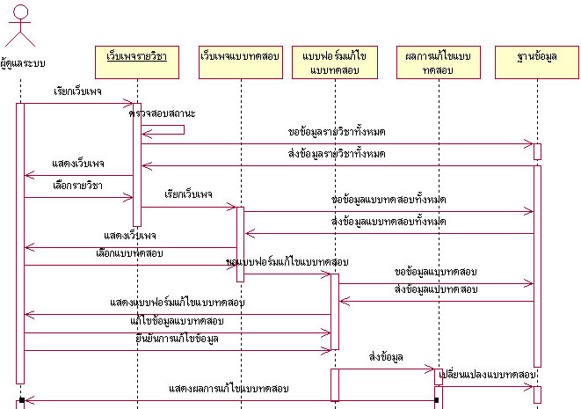
Sequence Diagram
การบริหารแบบทดสอบในมุมมองผู้ดูแลระบบ

Slide 35
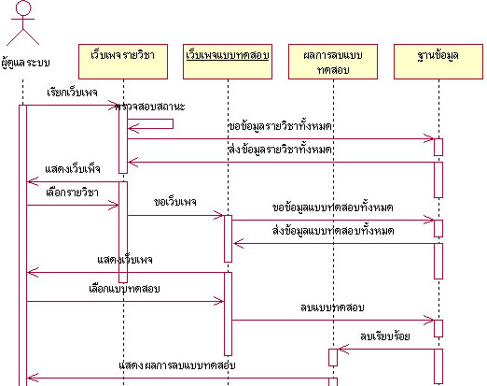
Sequence Diagram
การบริหารแบบทดสอบในมุมมองผู้ดูแลระบบ

Slide 36
ออกแบบระบบการเรียนการสอน
ระบบจัดการ Account สมาชิก
ระบบจัดการรายวิชาและเนื้อหาข้อมูล
ระบบจัดการแบบทดสอบ
ส่วนดูผลการเรียน
  ดูผลการเรียน
ระบบติดต่อกับผู้ใช้ผ่านทางเว็บบอร์ด

Slide 37
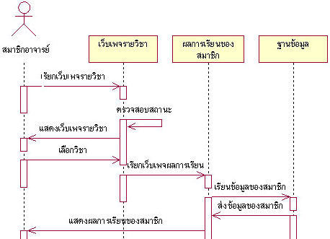
Sequence Diagram
ดูผลการเรียน

Slide 38
ออกแบบระบบการเรียนการสอน
ระบบจัดการ Account สมาชิก
ระบบจัดการรายวิชาและเนื้อหาข้อมูล
ระบบจัดการแบบทดสอบ
ส่วนดูผลการเรียน
ระบบติดต่อกับผู้ใช้ผ่านทางเว็บบอร์ด
  การถาม-ตอบกระทู้

Slide 39
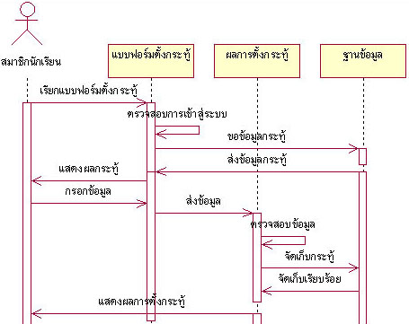
Sequence Diagram
การถาม-ตอบกระทู้

Slide 40
ออกแบบระบบการเรียนการสอน
ระบบจัดการ Account สมาชิก
ระบบจัดการรายวิชาและเนื้อหาข้อมูล
ระบบจัดการแบบทดสอบ
ส่วนดูผลการเรียน
ระบบติดต่อกับผู้ใช้ผ่านทางเว็บบอร์ด
  การลบกระทู้

Slide 41
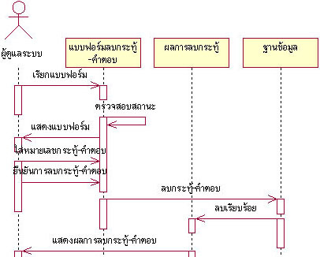
Sequence Diagram
การลบกระทู้

Slide 42
ข้อแตกต่างระหว่างอาจารย์ และผู้ดูแลระบบ
ส่วนของรายวิชาอาจารย์ไม่สามารถเพิ่ม แก้ไข หรือลบ รายวิชานั้น ๆ ได้เอง
ส่วนของแบบเรียนอาจารย์จะบริหารเฉพาะรายวิชาที่ตนสอนเท่านั้น
ส่วนของแบบทดสอบอาจารย์จะบริหารเฉพาะรายวิชาที่ตนสอนเท่านั้น
ส่วนของดูผลการเรียนอาจารย์จะดูได้เฉพาะรายวิชาที่ตนสอนเท่านั้น

Slide 43
คุณลักษณะของรายวิชา
ใช้ลักษณะการผ่านเกณฑ์ในวิชานั้นๆ เพื่อเรียนในวิชาต่อไป
เช่น วิชา Computer programming II
มีวิชาบังคับก่อนคือ Computer programming I
ดังนั้นจึงต้องเรียนวิชา Computer programming I
ก่อนถึงจะเรียนวิชา Computer programming II ได้

Slide 44
คุณลักษณะของรายวิชา
เกณฑ์ในแต่ละวิชากำหนดด้วย level 0-10
เช่น วิชา Computer programming I
มีเกณฑ์การผ่านวิชานี้อยู่ที่ level 7
ผู้ที่มี level 7 หรือมากกว่านั้นจะสอบผ่านในวิชานี้
เพื่อเรียนในวิชาต่อไป

Slide 45
คุณลักษณะของแบบทดสอบ
แบบทดสอบจะแบ่งระดับความยากออกเป็น 5 ชุด
โดย ชุดที่ 1 เหมาะกับผู้ที่มี level 0-2
ชุดที่ 2 เหมาะกับผู้ที่มี level 3-4
ชุดที่ 3 เหมาะกับผู้ที่มี level 5-6
ชุดที่ 4 เหมาะกับผู้ที่มี level 7-8
ชุดที่ 5 เหมาะกับผู้ที่มี level 9-10

Slide 46
คุณลักษณะของแบบทดสอบ
เลื่อน level โดยการทำแบบทดสอบที่มีอยู่ โดยการสุ่มแบบทดสอบที่เหมาะกับผู้เรียนขึ้นมา
เช่น ผู้เรียนที่มี level 3 ก็จะสุ่มข้อสอบในชุดที่ 2 ขึ้นมา
ผู้เรียนที่มี level 5 ก็จะสุ่มข้อสอบในชุดที่ 3 ขึ้นมา
เมื่อตอบถูกก็จะเลื่อน level ขึ้น
เมื่อตอบผิดก็จะเลื่อน level ลง

Slide 47
ออกแบบฐานข้อมูล
ตารางเก็บ Account
ตารางเก็บคะแนนของสมาชิก
ตารางเก็บข้อมูลของสมาชิกที่เป็นนักเรียน
uid | user | pass | status
uid | subid | lvget | tested
uid | fristname | lastname | nickname | email

Slide 48
ออกแบบฐานข้อมูล
ตารางเก็บข้อมูลของสมาชิกที่เป็นอาจารย์
ตารางเก็บรายละเอียดวิชา
uid | tname | troom | ttel | temail
subid | subcode | enname | thname | endescript | thdescript
subbook | uid | priority | prioritylv | sublv

Slide 49
ออกแบบฐานข้อมูล
ตารางเก็บแบบเรียน
ตารางเก็บแบบทดสอบ
subid | ebookid | ebookname | ebookpart
subid | numid | Question | choice1 | choice2 | choice3 | choice4 | choice5
answer | level | picpart

Slide 50
ออกแบบฐานข้อมูล
ตารางเก็บหัวข้อกระทู้
ตารางเก็บคำตอบของกระทู้
No | Category | Question | Note | Name | IP | Email
DateReply | Replay | Date | Image
No | QuestionNo | Name | IP | Email | Msg | Date | Image

Slide 51
ปัญหาที่เกิดขึ้น
หน้าตาที่ได้จากการแปลงไฟล์นามสกุล ppt เป็นไฟล์นามสกุล html ยังมีรูปแบบที่ไม่สวยงามพอที่จะดึงดูดผู้ใช้ได้
ไฟล์ ppt ที่แทรกสคริปต์ เมื่อนำมาแปลงเป็นไฟล์ html แล้วไม่สามารถที่จะทำงานได้
แบบทดสอบที่ใช้ในการทดสอบมีจำนวนน้อยทำให้การสุ่มแบบทดสอบขึ้นมายังไม่หลากหลายพอ

Slide 52
แนวทางในการพัฒนาต่อ
การนำเสนอบทเรียนนั้น มีรูปแบบการนำเสนอหลายแบบ เช่น ตัวอักษร รูปภาพ เสียง และวีดีโอ ควรเลือกใช้ให้เหมาะสม
เพิ่มการนำเสนอแบบเวลาจริง
เพิ่มรูปแบบการทำแบบทดสอบให้หลากหลายมากขึ้นเพื่อที่จะเป็นตัวเลือกสำหรับสมาชิกที่เป็นอาจารย์เลือกในการใช้งาน
เพิ่มรูปแบบการคิดคะแนนจากการทำแบบทดสอบให้ขึ้นอยู่กับสมาชิกที่เป็นอาจารย์ในแต่ละวิชานั้น ๆ เพราะอาจารย์แต่ละท่านมีวิธีการให้คะแนนไม่เหมือนกัน

Slide 53
Questions & Answers

